Slide 1

SQL Server 2005系统管理与应用开发

Slide 2
《SQL Server 2005系统管理与应用开发》视频培训课程
第11讲：数据库基础

Slide 3
第11讲：数据库基础
（1）数据库的概念
（2）数据库的用途
（3）数据库的类型
（4）数据库的状态
（5）数据库的逻辑结构
（6）数据库的物理结构

Slide 4
第11讲：数据库基础
（1）数据库的概念

Slide 5
第11讲：数据库基础
（1）数据库的概念
  值得纠正的观念：重视数据，轻视日志
很多初学者认为数据库就是以表为核心的数据集合，对日志的重要性严重认识不足。
SQL Server 2005的数据库是数据和日志的有机统一。

Slide 6
第11讲：数据库基础
（1）数据库的概念
  通常意义上就是以存储数据的表为核心，以及其他相关的辅助数据对象形成的逻辑整体。是SQL Server 2005服务器上数据存储、管理和使用的单位。
  SQL Server 2005服务器上的数据库之间数据可以相关也可以不相关，但一般是有逻辑联系的。
  实际项目开发中一般一个应用系统在后台仅建立一个数据库。

Slide 7
第11讲：数据库基础
（2）数据库的用途

Slide 8
第11讲：数据库基础
（2）数据库的用途
  OLTP：联机事务处理，同时处理很多事务
〔1〕：数据变化频繁；
〔2〕：大量并发用户添加和修改数据；
〔3〕：数据量大；
〔4〕：数据库逻辑结构比较复杂（大型数据库）；
〔5〕：事务能够很快地完成，并且只需访问相对较少的数据。

Slide 9
第11讲：数据库基础
（2）数据库的用途
  OLAP：联机分析处理，决策分析
〔1〕：数据变化周期长；
〔2〕：少量用户查询；
〔3〕：数据量大；
〔4〕：几乎没有事务，但每次查询需要访问大量数据；
〔5〕：经常需要对异构的数据进行集成。

Slide 10
第11讲：数据库基础
（2）数据库的用途
  桌面型
  网络型

Slide 11
第11讲：数据库基础
（3）数据库的类型

Slide 12
第11讲：数据库基础
（3）数据库的类型
  系统数据库：系统运行所需要
〔1〕：master
〔2〕：系统资源数据库
〔3〕：model
〔4〕：msdb
〔5〕：tempdb

Slide 13
第11讲：数据库基础
（3）数据库的类型
  用户数据库：存储应用系统的数据
由设计和开发人员根据系统需要设计表、索引、存储过程等对象，存储数据。

Slide 14
第11讲：数据库基础
（3）数据库的类型
  数据库快照：用户数据库的只读、静态的视图
【1】：作用类似于用户数据库的瞬间“照相”，事务状态与瞬间完成快照创建时的源数据库相同，存在于同一实例上；
【2】：SQL Server 2005企业版中的新功能；
【3】：不允许更新操作，但可提供查询；
【4】：一个用户数据库可以生成多个数据库快照。

Slide 15
第11讲：数据库基础
详解SQL Server 2005新特性--数据库快照
  【1】Windows的NTFS文件系统的特点
（1）文件、文件夹的权限管理；
（2）文件、文件夹加密；
（3）用户磁盘空间使用配额；
（4）稀疏文件管理。

Slide 16
第11讲：数据库基础
详解SQL Server 2005新特性--数据库快照
  【2】数据库快照使用了NTFS的稀疏文件来存储数据
什么是稀疏文件？其空间的管理有什么特点？和普通文件有什么区别？
空间内部具有一个或多个未分配标准数据区域（SQL Server 2005数据库快照使用标准64KB，Extent）的文件；
写入文件时根据需要才分配实际的物理空间；
fsutil sparse 命令操作稀疏文件。

Slide 17
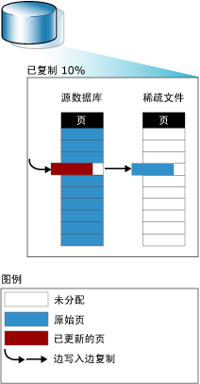
第11讲：数据库基础
详解SQL Server 2005新特性--数据库快照
  【3】数据库快照的工作原理—写入时复制
源数据库和数据库快照共用数据页面。
发生写入操作时怎么办？

Slide 18
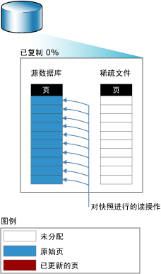
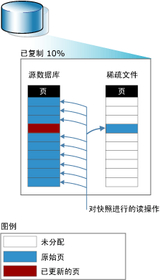
第11讲：数据库基础
详解SQL Server 2005新特性--数据库快照
  【4】读取数据库快照时是如何工作的？

Slide 19
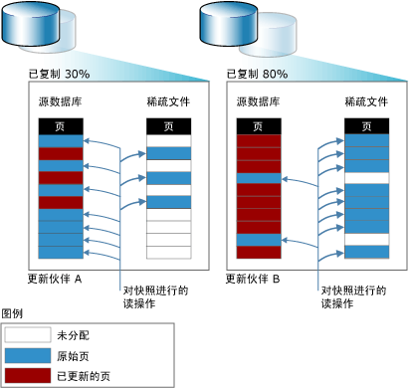
第11讲：数据库基础
详解SQL Server 2005新特性--数据库快照
  【5】源数据库更新时数据库快照怎么办？

Slide 20
第11讲：数据库基础
详解SQL Server 2005新特性--数据库快照
  【6】关于数据库快照的n个问题
为什么数据库快照与源数据库必须位于同一实例？
为什么Windows系统必须采用NTFS文件系统？
能不能对源数据库进行删除、分离和还原？
快照过多为什么会导致源数据库性能的下降？
可以从源数据库中删除文件吗？
可以从快照中删除文件吗？
可以备份或还原快照吗？

Slide 21
第11讲：数据库基础
（4）数据库的状态

Slide 22
第11讲：数据库基础
（4）数据库的状态
  online
  Offline
  Restoring
  Recoving
  Recoving pending
  Suspect
  Emergency

Slide 23
第11讲：数据库基础
（5）数据库的逻辑结构

Slide 24
第11讲：数据库基础
（5）数据库的逻辑结构
  数据库关系图（建立、查看表之间的关系）
  表（列、键、约束、触发器、索引、统计信息）
  视图（没有自己真实数据的Select语句）
  同义词（安全机制、隐含真实对象）
  编程对象（存储过程、函数、数据库触发器、程序集、类型、规则、默认值）
  Service Broker
  存储（全文目录、分区方案、分区函数）
  安全性（用户、角色、架构、对称密钥、非对称密钥、证书）

Slide 25
第11讲：数据库基础
（6）数据库的物理结构

Slide 26
第11讲：数据库基础
（6）数据库的物理结构
  数据文件：标准页（8KB）为基本单位
  日志文件：不规则大小的日志记录为基本单位

